Slide 1
ΕΘΝΙΚΟ ΚΑΙ ΚΑΠΟΔΙΣΤΡΙΑΚΟ ΠΑΝΕΠΙΣΤΗΜΙΟ ΑΘΗΝΩΝ
ΘΕΟΛΟΓΙΚΗ ΣΧΟΛΗ – ΤΜΗΜΑ ΚΟΙΝΩΝΙΚΗΣ ΘΕΟΛΟΓΙΑΣ
ΚΥΡΙΑΚΗ ΜΕΛΕΤΣΗ
Ο ΡΩΜΑΪΚΟΣ ΚΟΣΜΟΣ ΤΗΣ ΕΠΟΧΗΣ ΤΗΣ ΚΑΙΝΗΣ ΔΙΑΘΗΚΗΣ
ΑΡΧΕΣ ΚΑΙ ΑΞΙΕΣ
ΠΕΤΡΟΥΠΟΛΗ 2015

Slide 2
ΜΥΘΟΣ ΡΩΜΥΛΟΥ – ΡΩΜΟΥ
Βασικά πρόσωπα
Νουμήτωρ βασιλιάς της Alba Longa- Αμούλιος αδελφός του Νουμήτωρος και σφετεριστής του θρόνου – Ρέα Σύλβια κόρη του Νουμήτορος που αναγκάζεται να ενταχθεί στο σώμα των Εστιάδων Παρθένων – αποπλάνηση από Άρη – γέννηση διδύμων
Εξέλιξη ιστορίας
Ρήψη διδύμων στον Τίβερη – εύρεση και ανατροφή από λύκαινα και δρυοκολάπτη ιερά ζώα του Άρη – νέοι με δίκαιη κρίση και ατρόμητοι – αποκατάσταση Νουμήτορος στο θρόνο –παραχώρηση εδάφους για ανέγερση πόλης – διαφωνία αδελφών για το χώρο ανέγερσης – γύπες και οιωνοσκοπία – νέα διαφωνία – φόνος Ρώμου – ανέγερση πόλης στον Παλάτινο λόφο- πόλη άσυλο- διαίρεση σε λεγεώνες, λαό και πατρικίους που αναλαμβάνουν την προστασία αδυνάτων (patronage)

Slide 3
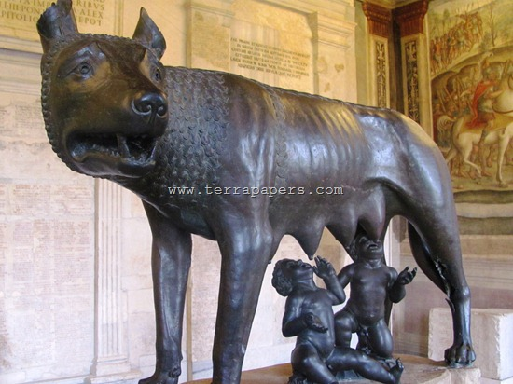

Slide 4
ΑΥΞΗΣΗ ΠΟΛΗΣ
Έλλειψη γυναικών
Κατάστρωση σχεδίου για εορτασμό εύρεσης ιερού του θεού Census
Πρόσκληση Κενηνιτών και Σαβίνων – αρπαγή Σαβίνων γυναικών
Νίκη επί του βασιλιά των Κενινητών Άκρωνος – αφιέρωση της ασπίδας του στο Jupiter Feretrius σε τελετή θριάμβου- συνένωση με Κενινήτες
Εχθροπραξίες με Σαβίνους – λήξη εχθροπραξιών με παρέμβαση Σαβίνων γυναικών
Κοινή διακυβέρνηση με Τάτιο στρατηγό των Σαβίνων
Δολοφονία Τάτιου – εξαγνισμοί – επίθεση από Τυρρηνούς – νίκη Ρωμύλου- συνένωση λαών – διαμοίραση γης – σεβασμός ως θεός – δυσαρέσκεια Συγκλήτου – δολοφονία Ρωμύλου και ιστορία για ανάληψή του εν μέσω έκλειψης ηλίου και αστραπών και παραγγελίας του να λατρεύεται ως θεός
Δεύτερος βασιλιάς ο Νομάς – οργανώνει το λαό σε κολλέγια
Τελευταίος βασιλιάς ανατρέπεται από Λεύκιο Ιούνιο Βρούτο – έναρξη Δημοκρατίας πατρικίων (510π.Χ.)

Slide 5
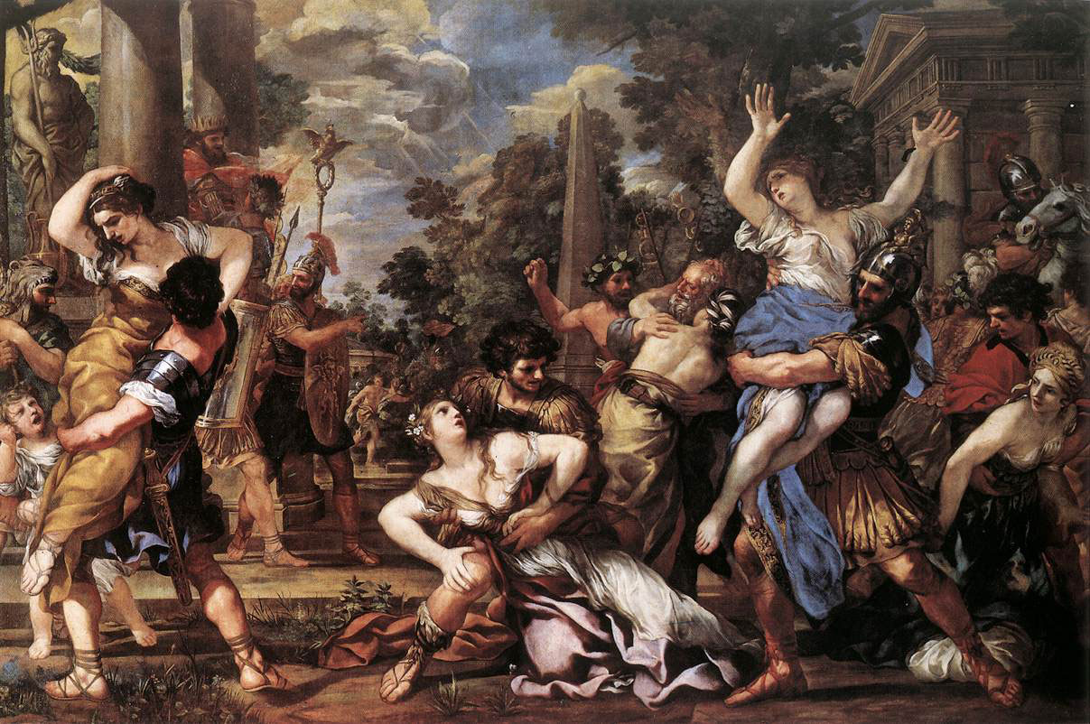
Pietro da Cortona (1627-1629): Ratto delle Sabine

Slide 6
ΛΟΓΟΙ ΠΡΟΚΡΙΣΗΣΗ ΤΟΥ ΜΥΘΟΥ ΤΩΝ ΡΩΜΥΛΟΥ ΚΑΙ ΡΩΜΟΥ
ΛΟΓΟΙ ΠΟΛΙΤΙΚΗΣ ΠΡΟΠΑΓΑΝΔΑΣ
1. Η καταγωγή τους από το θεό Άρη και τους απόγονους των Λακεδαιμονίων
Σαβίνους δεν αφήνει περιθώριο να τεθεί υπό αμφισβήτηση η στρατιωτική τους υπεροχή. Η δε ανατροφή τους από τη λύκαινα καταγράφει τη δυναμική τους κατά τους πολέμους.
2. Ο ανταγωνισμός μεταξύ των δύο αδελφών, Νουμίτορος και Αμούλιου αρχικά, καθώς και
Ρωμύλου και Ρώμου στη συνέχεια αντανακλάται στους εμφυλίους πολέμους που σημάδεψαν την εποχή της Δημοκρατίας και τελικά επέφεραν την μετατροπή του πολιτεύματος και τη θεσμοθέτηση του αυτοκράτορα. Άλλωστε, ο ίδιος ο Ρωμύλος έμεινε στο τέλος μόνος βασιλιάς, όπως και οι αυτοκράτορες.
3. Ο ίδιος αυτός ανταγωνισμός που στοχεύει στην απόκτηση πολιτικής εξουσίας και προσωπικής φήμης θεμελιώνει την αρχή της απόδοσης τιμών σε όσους υπερτερούν και ταυτόχρονα της αισχύνης σε όσους ηττώνται.
4. Οι γύπες που υπέδειξαν με την εμφάνισή τους στο Ρωμύλο την περιοχή όπου έπρεπε να χτιστεί η Ρώμη συμβόλισαν τον πλούτο της πόλης, καθώς δεν τρώνε τις σοδειές, τα ζώα και άλλα πουλιά αλλά καθαρίζουν την περιοχή από τα νεκρά ζώα.

Slide 7
5. Ταυτόχρονα, όμως, η οιωνοσκοπία και οι εξιλασμοί θα αποτελέσουν αναπόσπαστο μέρος της ρωμαϊκής λατρείας. Οι δε χρησμοί για- αύξηση της πόλης μέσω των πολέμων θα προδιαγράψουν την ιστορική της πορεία αλλά και την αποδοχή των χρησμών ως μέρος της δημόσιας λατρείας.
6. Ο διαχωρισμός σε τάξεις με την ανώτερη να έχει ποιοτική διαφορά με τις άλλες την κατονομασία της καταγωγής της, καθώς και η ανάληψη της προστασίας του απλού λαού αποτελεί την απαρχή του αυστηρού διαχωρισμού σε τάξεις και της πατρωνίας.
7. Ο στρατιωτικός διαχωρισμός σε λεγεώνες συνεχίστηκε όλα τα χρόνια ακόμα και κατά την αυτοκρατορία. Ο δε σχηματισμός της Συγκλήτου δεικνύει την αρχαιότητα του πολιτικού αυτού θεσμού.
8. Ο θεός της νομικής συμβουλής Census συμβολίζει το ρωμαϊκό δίκαιο, που περιβάλλει ακόμα και τη λατρεία, καθώς η ακριβής εκτέλεση των τελετουργιών θα αποτελεί πράξη δικαίου (ius). Ταυτόχρονα, καταγράφεται η καταγωγή του θεσμού του consilium, δηλαδή του συμβουλίου του αυτοκράτορα.
9. Μέρος της λατρείας θα αποτελέσουν και οι αγώνες και τα θεάματα, όπως αυτά που οργάνωσε ο Ρωμύλος, ώστε να πραγματοποιηθεί η αρπαγή των Σαβίνων.

Slide 8
10. Η απόδοση της πανοπλίας του Άκρονα στον Jupiter Feretrius σε μια θεαματική τελετή που παρακολούθησε όλος ο λαός της Ρώμης αποτελεί τη βάση για τους θριάμβους που πραγματοποιούσαν οι Ρωμαίοι στρατηγοί μετά την κατάκτηση νέων εδαφών και λαών.
11. Οι οίκοι, όπως οι οίκοι των Σαβίνων γυναικών στους οποίους εντάσσονται μετά την αρπαγή τους, είναι η βάση και ο πυρήνας της πόλης. Όπως οι Σαβίνες γυναίκες έτσι και οι γυναίκες της αρχαίας Ρώμης κατά βάση δεν επιλέγουν τους συζύγους τους , ενώ η απόκτηση τέκνων είναι ο σκοπός του γάμου.
12. Η κοινή διακυβέρνηση σε πνεύμα ενότητας και ομόνοιας από τον Τάτιο και το Ρωμύλο δείχνει τις βασικές αρχές (Consensus – Concordia) που θέλησε ο Καίσαρας Αύγουστος να επικρατήσει στην αυτοκρατορία και την προπαγάνδισε με κάθε τρόπο.
13. Ο διαμερισμός της γης στους στρατιώτες από το Ρωμύλο ήταν μια τακτική που ακολούθησαν όλοι οι Ρωμαίοι στρατηγοί και μάλιστα επεκτάθηκε στις περιοχές που κατακτήθηκαν από τους Ρωμαίους, ώστε να σχηματίζονται πόλεις –coloniae.
14. Η ενδεχόμενη δολοφονία του Ρωμύλου από τους Συγκλητικούς αντανακλά τη διαμάχη των τουλάχιστον τριών τελευταίων βασιλέων με την άρχουσα τάξη, δηλαδή τους πατρικίους, που ήθελαν να μονοπωλήσουν την πολιτική εξουσία και την οικονομική δύναμη.

Slide 9
15.Η ενδεχόμενη δολοφονία του Ρωμύλου από τους Συγκλητικούς αντανακλά τη διαμάχη των τουλάχιστον τριών τελευταίων βασιλέων με την άρχουσα τάξη, δηλαδή τους πατρικίους, που ήθελαν να μονοπωλήσουν την πολιτική εξουσία και την οικονομική δύναμη.
16. Ο λαός της πόλης διαιρέθηκε και ταξινομήθηκε σε κολλέγια με κριτήρια την επαγγελματική τους δραστηριότητα ή την καταγωγή τους. Τα κολλέγια συνδέθηκαν με τη λατρεία και τις εορτές.
Ουσιαστικά, τα κύρια σημεία του μύθου προβάλλουν τα βασικά στοιχεία κάθε κοινωνίας τουλάχιστον κατά την αρχαιότητα: τη πολιτικο-θρησκευτική αρχή, τη στρατιωτική δύναμη και τις παραγωγικές δραστηριότητες.
Με τον τρόπο αυτό οι Ρωμαίοι καταγράφουν τις επιρροές που ο πολιτισμός τους είχε δεχθεί. Διεκδικούν την ιστορικότητά τους και τα δικαιώματά τους για την κατάκτηση των περιοχών της Ελλάδας, της Μικράς Ασίας, αλλά και όλων των περιοχών όπου υπήρχαν αποικίες τους ή κατεκτημένα εδάφη. Παρουσιάζονται επομένως ως νόμιμοι κληρονόμοι των προηγούμενων αυτοκρατοριών και πολιτισμών. Προβάλλεται η δυνατότητα της Ρώμης να ενσωματώνει τους λαούς που κατακτά, ώστε να αυξάνει τη δύναμή της.

Slide 10
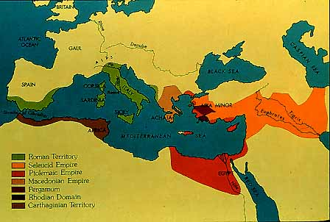
Η ΡΩΜΗ ΚΑΙ ΤΑ ΕΛΛΗΝΙΣΤΙΚΑ ΒΑΣΙΛΕΙΑ ΤΟΝ 3^{Ο} ΑΙΩΝΑ π.Χ.

Slide 11
ΑΛΛΑΓΕΣ ΣΤΗ ΡΩΜΑΪΚΗ ΔΙΟΙΚΗΣΗ ΚΑΙ ΚΟΙΝΩΝΙΑ ΜΕ ΤΗΝ ΕΠΕΚΤΑΣΗ ΕΔΑΦΩΝ
Τη βασιλική εξουσία ασκούν οι praetors (ύπατοι) ή iudices (δικαστές) με ετήσιο αξίωμα
Θεωρητικά η Σύγκλητος δεν έχει δύναμη. Πρακτικά τη συμβουλεύονται όλοι οι άρχοντες και δρουν μόνο αφού έχουν εξασφαλίσει το Συγκλητικό δόγμα
Διαμερισμός γης στους στρατιώτες – ίδρυση πόλεων κολωνιών
Ανάπτυξη γεωργικής οικονομίας – δημογραφική ανάπτυξη – εξασφάλιση στρατού
Εμπόριο στις νέες περιοχές
Ο λαός διεκδικεί δικαιώματα πολιτικά, δηλαδή την εκλογή του σε αξιώματα. Την κερδίζει αλλά πρέπει να καταβάλει υψηλό τίμημα για τις ανώτερες θέσεις που μόνο οι αριστοκράτες μπορούν
Εμφάνιση των νέων ανδρών, novi homines, που διεκδικούν την ένταξη στη Σύγκλητο και της τάξης των ιππέων - ανταγωνισμός

Slide 12
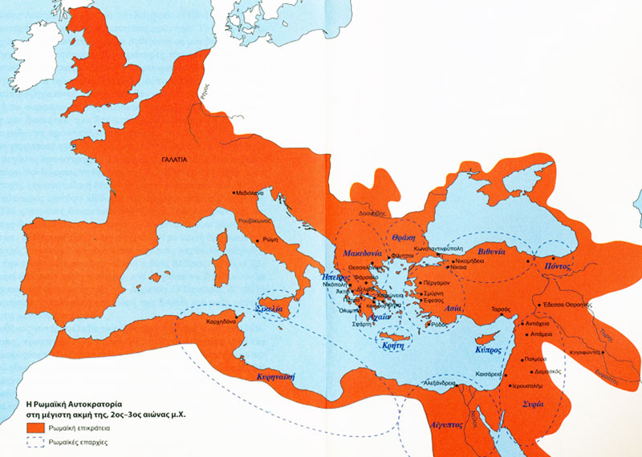
Η ΡΩΜΑΪΚΗ ΑΥΤΟΚΡΑΤΟΡΙΑ ΚΑΙ ΟΙ ΡΩΜΑΪΚΕΣ ΕΠΑΡΧΙΕΣ 2^{ΟΣ} ΑΙΩΝΑΣ μ.Χ.

Slide 13
ΑΡΧΕΣ ΤΗΣ ΡΩΜΑΪΚΗΣ ΔΗΜΟΚΡΑΤΙΑΣ
RES PUBLICA – FIDES – PIETAS- – LIBERTAS- DIGNITAS - VIRTUS – AUCTORITAS
RES PUBLICA: Το κοινό εγχείρημα όλων των Ρωμαίων πολιτών, η
πολιτεία, η κοινωνία, το πολίτευμα
FIDES: Η πίστη, η ουσία που χαρακτηρίζει την ηθική σχέση πάτρωνα
και πελάτη και όλο το σύστημα πατρωνίας αλλά και το
σύστημα φιλίας (amicitia).
Α. ΌΤΑΝ Η ΘΕΣΗ ΤΩΝ ΑΤΟΜΩΝ ΔΕΝ ΕiΝΑΙ ΟΜΟΤΙΜΗ: ΠΑΤΡΩΝΙΑ
Cliens: ο πελάτης. Το αδύναμο μέρος που ζητά τη χάρη.
Patronus: ο πάτρωνας. Το δυνατό μέρος.
Beneficium: η χάρη που ζητά ο πελάτης.
Officium: η υποχρέωση του πελάτη για ανταπόδοση της χάρης.
Περιλαμβάνει: salutatio: τον πρωινό χαιρετισμό προς τον
πάτρωνα από τον πελάτη και obsequium: σεβαστική
συμπεριφορά.
Β. ΟΜΟΤΙΜΗ ΘΕΣΗ ΑΤΟΜΩΝ: AMICITIA (ΦΙΛΙΑ) - GRATIA (ΕΠΙΡΡΟΗ).

Slide 14
ΑΡΧΕΣ ΤΗΣ ΡΩΜΑΪΚΗΣ ΔΗΜΟΚΡΑΤΙΑΣ
RES PUBLICA – FIDES – PIETAS- –LIBERTAS- DIGNITAS - VIRTUS – AUCTORITAS
PIETAS: Η αναγνώριση εκ μέρους κάθε ατόμου της εξάρτησης του από δυνάμεις που επιδρούν στην καθημερινότητά του και δύνανται να παρεμποδίσουν ή να αναχαιτίσουν τα σχέδια του. Τέτοιες δυνάμεις είναι η οικογένεια, το κράτος, οι θεοί, ο πάτρωνας, ο φίλος.
IMPIUS: Όταν το άτομο μέσω των πράξεων του αρνείται την αναγνώριση των αξιώσεων από αυτές τις δυνάμεις.
PERFIDUS: Χαρακτηρίζεται το άτομο που προσπαθεί να σπάσει τους δεσμούς φιλίας ή πατρωνίας.
ΔΙΑΦΟΡΑ PIETAS – FIDES
H Pietas δεν απαιτεί ανταπόδοση στη σχέση. Ένα άτομο είναι ευσεβές προς τις δυνάμεις από τις οποίες εξαρτάται η ζωή του, διότι οι χάρες τους δεν μπορούν να ανταποδοθούν. Η pietas δεν είναι ανταγωνιστική, υπονοεί αγάπη, αφοσίωση, τρυφερότητα.
Ένα άτομο είναι fidus γιατί και ένας φίλος του θα είχε την ίδια συμπεριφορά.

Slide 15
ΑΡΧΕΣ ΤΗΣ ΡΩΜΑΪΚΗΣ ΔΗΜΟΚΡΑΤΙΑΣ
RES PUBLICA – FIDES – PIETAS- LIBERTAS - DIGNITAS –VIRTUS – AUCTORITAS
LIBERTAS: οι ελευθερίες του ατόμου που όμως τιθασεύονται και χαλιναγωγούνται μέσω των ορίων δράσης που θέτει στο άτομο η res publica. Χαλιναγωγούνται διότι δικαίωμα libertas έχουν όλοι οι Ρωμαίοι πολίτες. Στο πολιτικό πεδίο σήμαινε το δικαίωμα όλων να συμμετέχουν στην πολιτική ζωή.
Licentia: Η αχαλίνωτη διεκδίκηση της ατομικότητας, που θα οδηγούσε τη μετατροπή της res publica σε regnum δηλαδή τυραννία.
DIGNITAS: Μόνιμη ιδιότητα του ατόμου. Αναφέρεται στην προσωπική του αξία, που γίνεται φανερή μέσω της απόδοσης τιμών. Κληροδοτείται στους απογόνους.
VIRTUS: Το περιεχόμενο της προσωπικής αξίας του ατόμου. Μπορεί να σημαίνει το θάρρος, την ανδροπρέπεια, τον πλούτο, ή τη ρητορική διάκριση. Σε κάθε περίπτωση η προσωπική αξία πρέπει να έχει εκφραστεί δημόσια.
AUCTORITAS: Κάποιοι μπορεί να γεννιούνται με αυξημένη dignitas. Οι πράξεις του ατόμου μπορούν να τη μειώσουν ή να την επαυξήσουν οπότε αποκτά auctoritas, κύρος.

Slide 16
ΔΙΑΚΥΒΕΡΝΗΣΗ ΑΠΟ ΚΑΙΣΑΡΑ ΑΥΓΟΥΣΤΟ (ΟΚΤΑΒΙΑΝΟ)
ΣΩΤΗΡΑΣ: Αποκατέστησε τη res publica και την απέδωσε πάλι στη Σύγκλητο και το λαό.
PRINCEPS: Πρώτος πολίτης της χώρας. Ισότιμος με τους άλλους Συγκλητικούς. Κυβερνά λόγω της αναγνώρισης των χαρισμάτων του από το λαό. Τα χαρίσματα αυτά είναι: Virtus (ανδρεία) – Clementia (Ευσπλαχνία)- Iustitia (δικαιοσύνη) – Pietas (ευσέβεια).
AUGUSTUS: Επιφανής (ab – augur). Ο τιμητικός τίτλος του αποδόθηκε επειδή αποκατέστησε τη res publica. Σημαίνει ότι ήταν ανώτερος από κάθε άλλον σε auctoritas (κύρος), αλλά δεν είχε περισσότερη δύναμη από τους άλλους.
PATER PATRIAE: Προστάτης της χώρας και των αδυνάτων. Ο κατεξοχήν πάτρωνας.

Slide 17
ΒΑΣΙΚΕΣ ΠΟΛΙΤΙΚΕΣ ΑΡΧΕΣ ΔΙΑΚΥΒΕΡΝΗΣΗΣ ΑΠΟ ΚΑΙΣΑΡΑ ΑΥΓΟΥΣΤΟ
CONSENSUS: η συμφωνία αναγνώρισης αυτών του των ιδιοτήτων. Η συμφωνία διακυβέρνησης από αυτόν. Έλυνε το ζήτημα του ανταγωνισμού μεταξύ των πολιτικών ανδρών και συνένωνε όλα τα ετερόκλητα στοιχεία της αυτοκρατορίας.
CONCORDIA: Η ομόνοια που είχε διαταραχθεί από τους εμφυλίους πολέμους και την έλλειψη consensus για τη διακυβέρνηση. Κατέστη βασική αρχή της πολιτικής του Καίσαρα Αύγουστου, διότι με τον τρόπο αυτό κατέστη προστάτης του λαού, της ειρήνης, της ασφάλειας και της ευημερίας του.
Ανάλογο ρόλο ανέλαβε και η familia του Αύγουστου.

Slide 18
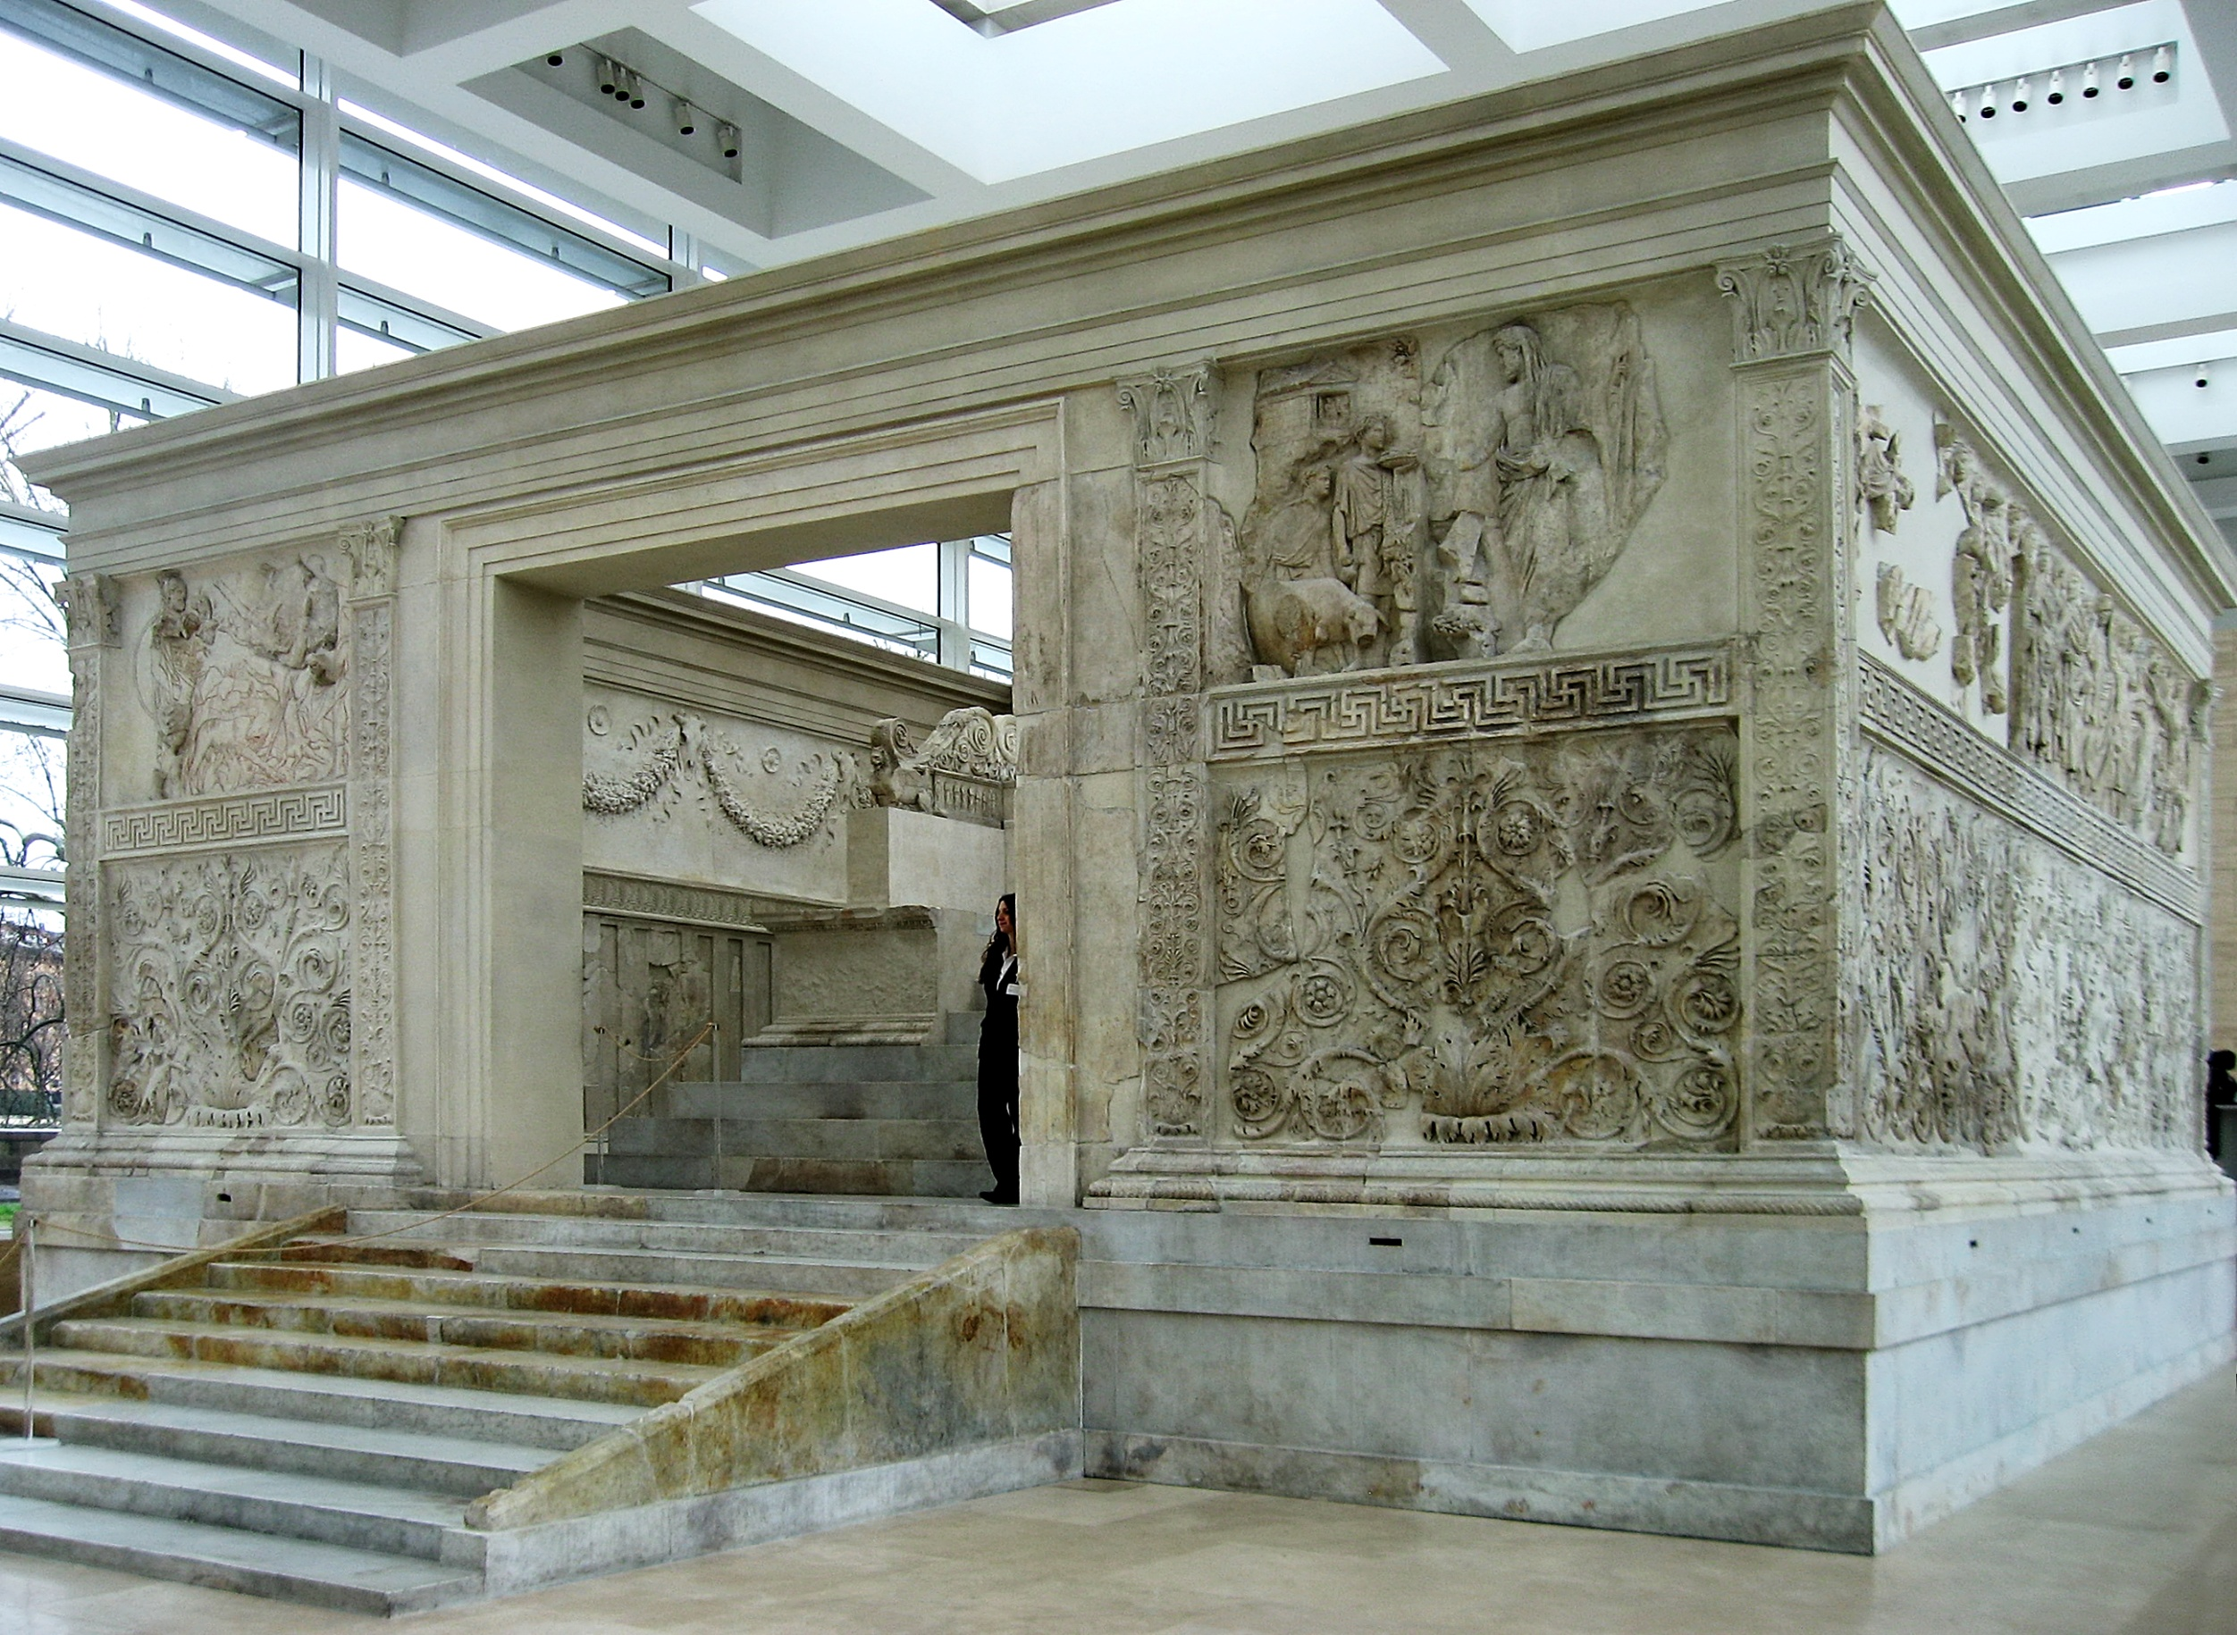

Slide 19
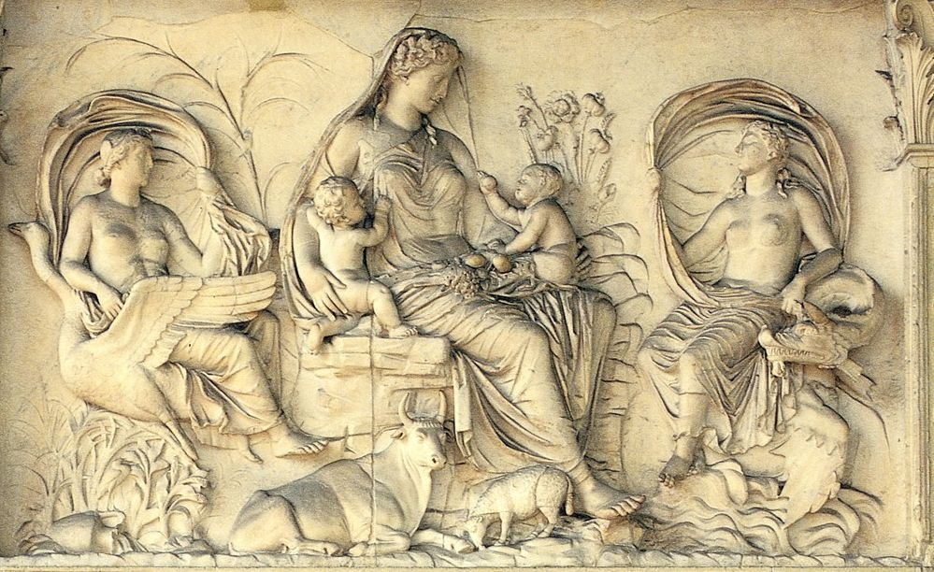
ARA PACIS AUGUSTAE

Slide 20
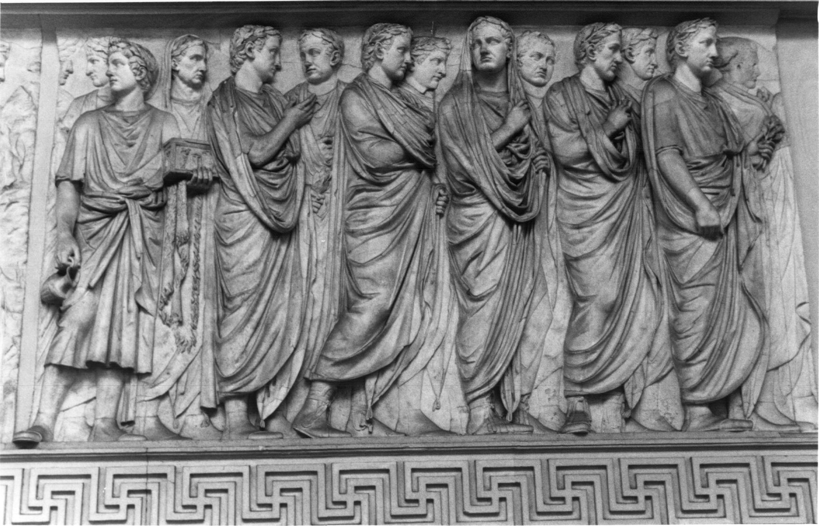

Slide 21
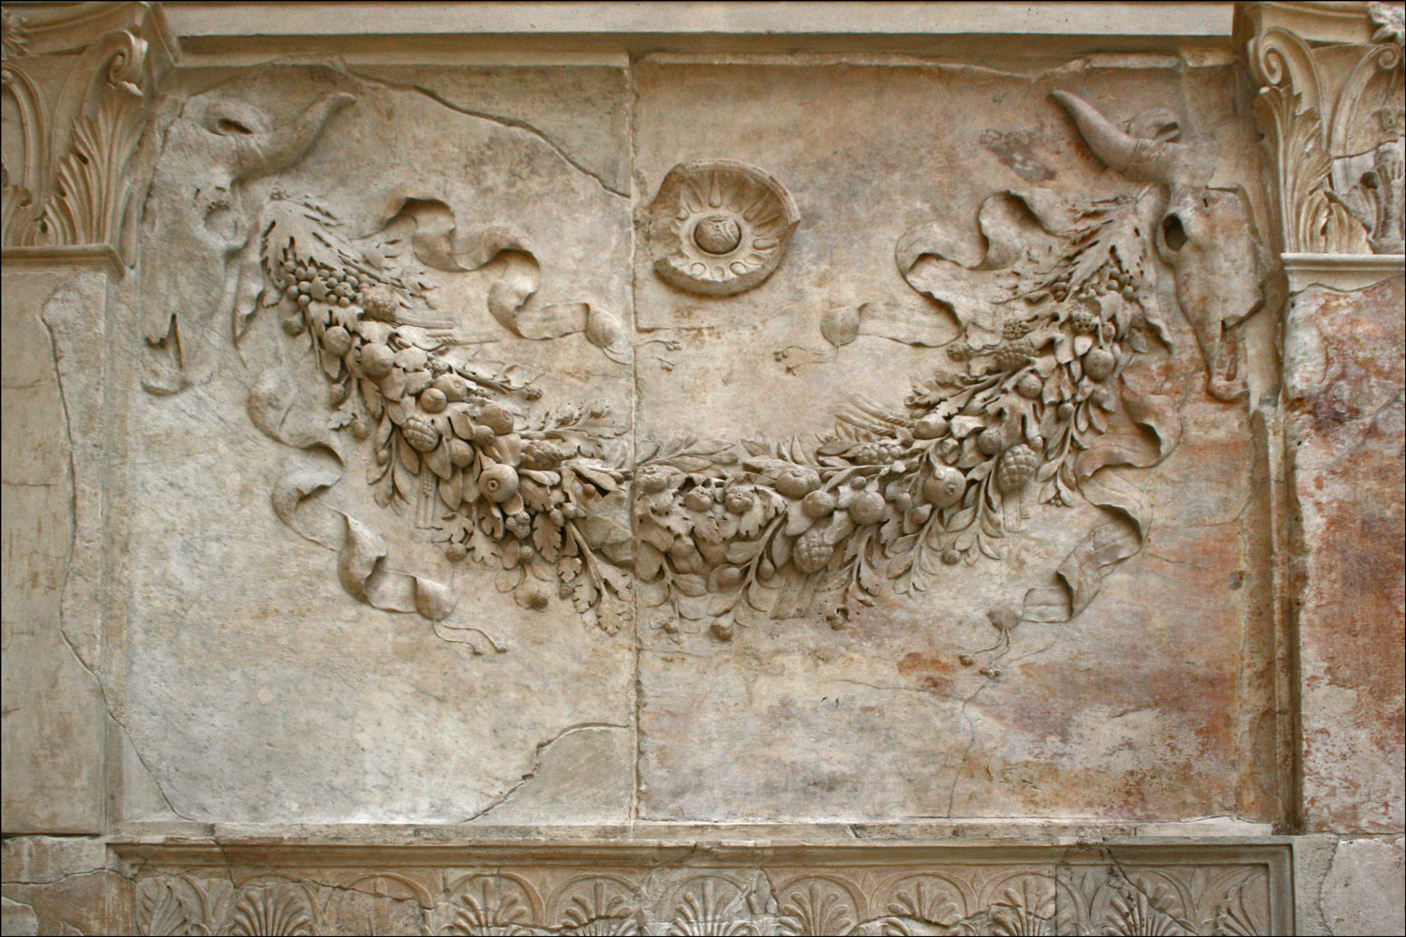

Slide 22
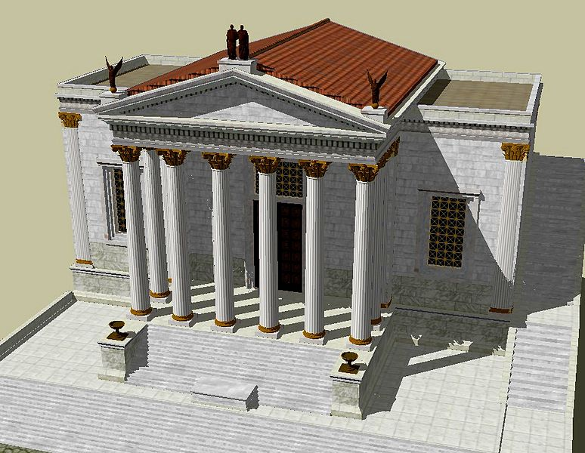
AEDES CONCORDIA AUGUSTAE: Μνημείο που ανήρτησε η Λυβία σύμβολο του αρμονικού γάμου της με τον Καίσαρα Αύγουστο, αλλά και της αποκατάστασης της τραυματισμένης από την εμφύλια διαμάχη κοινότητας.

Slide 23
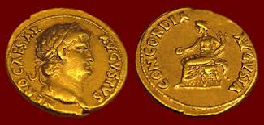
CONCORDIA AUGUSTA

Slide 24
ΔΙΟΙΚΗΤΙΚΑ ΟΡΓΑΝΑ ΚΑΙ ΘΕΣΜΟΙ ΤΗΣ ΑΥΤΟΚΡΑΤΟΡΙΑΣ
Στρατός
Οίκος Αυτοκράτορα (familia Caesaris)
Amicitia
Auditores: Υψηλές διοικητικές θέσεις βοηθών
Αδυναμία Συγκλήτου- Αντιδράσεις Συγκλητικών.
Επίσημοι πληβείοι στους οποίους διαμοιράζονταν τρόφιμα.
Libertini

Slide 25
ΚΟΙΝΩΝΙΚΕΣ ΑΞΙΕΣ ΚΑΙ ΘΕΣΜΟΙ
Οικογένεια – Λήψη μέτρων για την προώθηση του θεσμού
Pater familias
Εκπαίδευση συζύγου και τέκνων σε ζητήματα οικιακής οικονομίας και ηθικής ακεραιότητας – Ανατροφή τέκνων επί τη βάση των ηθικών αρχών της οικογένειας – Υπακοή στους γονείς – επίδειξη ευσέβειας – θεσμός υιοθεσίας.
Περιορισμός της ελευθερίας των γυναικών και του προτύπου της νέας γυναίκας – προβολή του προτύπου της matrona

Slide 26
ΔΙΑΚΥΒΕΡΝΗΣΗ ΚΑΤΕΚΤΗΜΕΝΩΝ ΠΕΡΙΟΧΩΝ
Πελάτες βασιλείς
Ελευθερία πόλεων : Στα πλαίσια της πατρωνίας των Ρωμαίων προς τους κατεκτημένους πληθυσμούς
Πόλεις coloniae
Διατήρηση τοπικής αριστοκρατίας με σκοπό τη συγκέντρωση φόρων και τη διατήρηση της τάξης
Ορισμός ανθυπάτων (procunsul) και στρατιωτικών διοικητών (legatus) - συνεργασία με τοπική αριστοκρατία
Mandata: Οδηγίες αυτοκράτορα προς ανθυπάτους και στρατιωτικούς διοικητές για τη διοίκηση της επαρχίας που τους είχε ανατεθεί.

Slide 27
ΟΙΚΟΝΟΜΙΑ
Αστικοποίηση
Κατασκευή υποδομών – ασφάλεια οδικών και θαλάσσιων δικτύων
Τροφοδοσία πληθυσμού με σιτηρά – κίνητρα σε πλοιοκτήτες για τη μεταφορά τους.
Παραγωγή ειδών πολυτελείας και πολύτιμων μετάλλων.
Επιβολή φόρων σε χρήμα για την εξασφάλιση ρευστότητας και την κάλυψη των μισθών του στρατεύματος
Αλλαγές στη νομισματική πολιτική – άδεια κοπής νομισμάτων
Δούλοι

Slide 28
ΠΛΗΘΥΣΜΟΣ ΣΤΙΣ ΚΑΤΕΚΤΗΜΕΝΕΣ ΠΕΡΙΟΧΕΣ
Κεντρόφυγος τακτική - περιπλάνηση
Αναζήτηση της Τύχης
Ενίσχυση θεσμών όπως η πατρωνία
Ανασφάλεια
Ατομικισμός

Slide 29
ΣΥΝΔΕΤΙΚΑ ΣΤΟΙΧΕΙΑ ΓΙΑ ΤΟΥΣ ΕΤΕΡΟΚΛΗΤΟΥΣ ΛΑΟΥΣ ΤΗΣ ΑΥΤΟΚΡΑΤΟΡΙΑΣ
Η στάση απέναντι στο ρωμαϊκό στρατό
Η ελληνική γλώσσα και ο ελληνικός πολιτισμός (μια ακόμα κατάκτηση για τους Ρωμαίους)
Ο θεσμός της Λατρείας του Αυτοκράτορα – Προώθηση μέσω των Κοινών – Ανάδειξη των πόλεων σε νεωκόρους.
Αντιδράσεις εναντίον της Ρωμαϊκής κυριαρχίας: Προσαρμογή – αποκοπή των απομακρυσμένων περιοχών – αντιδράσεις με σκοπό τη μείωση φόρων ή δυσαρέσκεια για θρησκευτικά ζητήματα (κυρίως από τους Ιουδαίους).

Slide 30
ΑΝΤΙΔΡΑΣΗ ΤΗΣ ΕΛΛΗΝΙΚΗΣ ΑΡΙΣΤΟΚΡΑΤΙΑΣ
Εναπομείναν πεδίο δράσης μόνο το πολιτιστικό
Ανάπτυξη υβριδιακού χαρακτήρα: ιδιότητα Ρωμαίου πολίτη – Ελληνική πολιτιστική ταυτότητα
Φιλοπατρία – Φιλοτιμία – ανάπτυξη ευεργετικής δραστηριότητας για την πόλη- ανάδειξη των πόλεων σε νεωκόρους – ανταγωνισμοί μεταξύ τους.
Κίνημα της Β΄ Σοφιστικής – Στροφή στους προγόνους

Slide 31
ΘΡΗΣΚΕΙΑ – ΛΑΤΡΕΙΑ
Συνδεδεμένη με την πολιτική – Δημόσια Λατρεία
Στα χέρια της αριστοκρατίας όλα τα θρησκευτικά αξιώματα και οι τελετουργίες
Βασικό στοιχείο της Ρωμαϊκής Λατρείας η ακρίβεια στην εκτέλεση των ιεροτελεστιών – εξασφαλίζει το ανίκητο του στρατού και την ενότητα του Κράτους – Οι ιεροτελεστίες πράξη δικαίου- PAX DEORUM το σύστημα επικοινωνίας με τους θεούς.
Προφητεία- Οιωνοσκοπία – Μαντική – Αστρολογία – Εξαγνισμοί

Slide 32
ΔΗΜΟΣΙΑ ΛΑΤΡΕΙΑ
Ο αυτοκράτορας pontifex maximus με ρόλο συμβουλευτικό και νομικό επί των ιεροτελεστιών – ο απόλυτος ερμηνευτής των προφητειών.
Υιοθέτηση λατρειών κατεκτημένων λαών – Ένταξη στο ρωμαϊκό πάνθεον
Kοινή λατρεία με προστάτιδες θεότητες των πόλεων και της Λατρείας του Αυτοκράτορα.
Προώθηση της Λατρείας του Αυτοκράτορα.
Τήρηση της επίσημης δημόσιας λατρείας και στις πόλεις coloniae

Slide 33
ΙΔΙΩΤΙΚΗ ΛΑΤΡΕΙΑ
Έδινε στο λαό τη δυνατότητα συμμετοχής
Εντάσσεται εν γένει στη δημόσια λατρεία – τα όρια είναι δυσδιάκριτα
Άδεια από το κράτος για την εισαγωγή και λειτουργία των σχηματισμών τους
Βασική προϋπόθεση ένταξης ενός ατόμου η προαίρεση, η ελεύθερή του βούληση
Οίκος – Κολλέγια – Συναγωγές – Φιλοσοφικές Σχολές – Μυστηριακές Λατρείες

Slide 34
ΟΙΚΟΣ – FAMILIA
Λατρευτικός και οικονομικός οργανισμός
Αρχηγός ο pater familias
Μπορούν και γυναίκες να ηγούνται αλλά χρειάζονται άρρενα συγγενή τους για τη δημόσια εκπροσώπησή τους.
Περιλαμβάνονται οι σύζυγοι, φυσικά και υιοθετημένα τέκνα – συγγενείς – πελάτες – απελεύθεροι – δούλοι – ακίνητη περιουσία.
Lares – Penates : Θεοποιημένοι πρόγονοι
Genius – Juno : Το πνεύμα του πατέρα και της μητέρας
Θεωρητικά επικρατεί η λατρεία των θεών του pater familias με υποχρέωση της συζύγου να την ακολουθήσει. Μπορούσε όμως και να αρνηθεί αν ήθελε και εφόσον ανήκε στη δικαιοδοσία του πατέρα της
Ένταξη και των δούλων

Slide 35
COLLEGIA
Ενώσεις με βάση επαγγελματική, εθνική ή λατρευτική
Αύξηση αριθμού τους κατά την αυτοκρατορία λόγω της μετακίνησης των πληθυσμών και της αποκοπής από τα πατρογονικά εδάφη.
Φορέας πολιτιστική ταυτότητας
Υποχρέωση ταφής των μελών τους
Πάτρωνας αναλάμβανε τα έξοδα του κοινού γεύματος και της ενοικίασης του χώρου συνεστίασης
Τιμητικές επιγραφές για τον πάτρωνα
Αξιώματα που αντιγράφουν τους θεσμούς της πόλης: curator, decurio, ἐπιμελητής, ἱερεύς, διάκονος, πρέσβυς, ἀρχισυάγωγος
Υιοθέτηση προσφώνησης ορολογίας της οικογένειας: ἀδελφός, ἀδελφή, πατήρ, μήτηρ.
Συνεργασία με την πόλη κατά την επίσημη λατρεία της προστάτιδας θεότητας

Slide 36
ΣΥΝΑΓΩΓΗ
Για το ρωμαϊκό νόμο είναι κολλέγιο για τους Ιουδαίους της Διασποράς το αντίστοιχο της πόλης
Προσευχή
Διδασκαλία Νόμου (Τορά) και Προφητών
Εκμάθηση αρετών
Συγκέντρωση χρημάτων και φύλαξη τους για αποστολή στο Ναό
Δεν προσφέρεται θυσία
Αξιώματα που αντιγράφουν τους θεσμούς της πόλης: Γερουσία – αρχισυνάγωγος – γραμματέας – φροντιστής
Σεβόμενοι ή φοβούμενοι τον θεόν.

Slide 37
ΦΙΛΟΣΟΦΙΚΕΣ ΣΧΟΛΕΣ
Κριτική απέναντι στην επίσημη λατρεία
Αλληγορική ερμηνεία των θρησκευτικών πεποιθήσεων – μύθων – αναζήτηση του θείου- κατανόηση της σχέσης μεταξύ της θείας φύσης και του ανθρώπου
Προώθηση ευσέβειας – προτύπων συμπεριφοράς – ρύθμιση κανόνων ζωής που διέπουν όλες τις εκφάνσεις των ανθρωπίνων σχέσεων (διατροφή,εργασία, χρήματα, φιλία, ερωτικές σχέσεις)
Απαιτούν μεταστροφή των μαθητών τους – χρησιμοποιείται η παραίνεση
Σκοπός η ευδαιμονία
Επιφύλαξη από την εξουσία λόγω κριτικής και της απαίτησης της μεταστροφής
Προώθηση προτύπων ασκητισμού και αγιοποίησης φιλοσόφων

Slide 38
ΜΥΣΤΗΡΙΑΚΕΣ ΛΑΤΡΕΙΕΣ
Η ανασφάλεια, προβλήματα υγείας, κίνδυνοι ταξιδιών, ανάγκη διατήρησης του πλούτου οδηγούν στις μυστηριακές λατρείες
Δραματοποιημένη τελετουργία μύησης του πιστού στα άρρητα και απόρρητα μυστήρια.
Σημαντικής σημασίας η κλήση του πιστού, δηλαδή η ανταπόκρισή του στην κλήτευση από το θεό.
Επικρατεί το πρότυπο του τεθνεώτος και ξαναγεννημένου ή επανεμφανιζόμενου θεού
Η σωτηρία δεν έχει εσχατολογική σημασία αλλά αφορά στην επίτευξη άμεσων και συγκεκριμένων στόχων.
Μέσω αυτής της αποκάλυψης ο πιστός οδηγείται στην κάθαρση και την αποκάλυψη της αληθινής θρησκείας – ο ίδιος έχει την υποχρέωση της αρεταλογίας
Οργανωτικά πρότυπα του περιοδεύοντος χαρισματούχου ιερέα, του κολλεγίου και του κλήρου που συνδέεται με ιερό.

